Slide 1
BÀI GIẢNG JAVA

Slide 2
Collections
Và
IO

Slide 3
COLLECTIONS

Slide 4
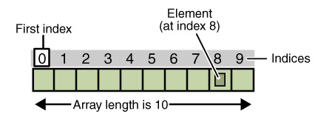
Tập hợp và mảng
Một ứng dụng thường xuyên phải làm việc với tập hợp
Ví dụ: Lưu danh dách nhân viên, danh sách hóa đơn…
Mảng chứa tập hợp các phần tử cùng kiểu
Khi sử dụng phải khai báo số phần tử
Việc thêm phần tử nằm ngoài kích thước của mảng hoặc xóa phần tử khó khăn
Notes:
dfsf

Slide 5
Collection trong Java
Collections trong java là một tập hợp các lớp (class) và các interface dùng để hỗ trợ việc thao tác trên tập các đối tượng.
Ví dụ: Tìm kiếm, sắp xếp, phân loại, thêm, sửa, xóa,… có thể được thực hiện bởi Java Collections.
Collection trong java là một root interface trong hệ thống cấp bậc Collection. Java Collection cung cấp nhiều interface (Set, List, Queue, Deque...) và các lớp (ArrayList, Vector, LinkedList, PriorityQueue, HashSet, LinkedHashSet, TreeSet, HashMap..).
Chú ý: Tất cả các interface và các lớp được định nghĩa trong java Collections Framework được nhóm lại trong package java.util
Notes:
dfsf

Slide 6
Phân cấp Java collections
Notes:
dfsf

Slide 7
Các interface chính
Interable inteface
Collection interface
Phương thức | Mô tả
public boolean hasNext() | Trả về true nếu iterator còn phần tử kế tiếp phần tử đang duyệt.
public object next() | Trả về phần tử hiện tại và di chuyển con trỏ trỏ tới phần tử tiếp theo.
public void remove() | Loại bỏ phần tử cuối được trả về bởi Iterator.
Phương thức | Mô tả
public boolean add(Object element) | Thêm một phần tử vào collection.
public boolean addAll(Collection c) | Thêm các phần tử collection được chỉ định vào collection gọi phương thức này.
public boolean remove(Object element) | Xóa phần tử ra khỏi collection.
public boolean removeAll(Collection c) | Xóa tất cả các phần tử từ collection được chỉ định ra khỏi collection gọi phương thức này.
public boolean retainAll(Collection c) | Xóa tất cả các thành phần từ collection gọi phương thức này ngoại trừ collection được chỉ định.
public int size() | Trả về tổng số các phần tử trong collection.
public void clear() | Xóa tất cả các phần tử trong Collection, sau khi thực hiện phương thức này, Collection sẽ rỗng (empty)
public boolean contains(Object element) | Kiểm tra một phần tử có nằm trong Collection không
public boolean containsAll(Collection c) | Kiểm tra một Collection có chứa tất cả các phần tử của một Collection khác
public Iterator iterator() | Trả về một iterator.
public Object[] toArray() | Chuyển đổi collection thành mảng (array).
public boolean isEmpty() | Kiểm tra Collection có rỗng hay không.
public boolean equals(Object element) | So sánh 2 collection.
public int hashCode() | Trả về số hashcode của collection.
Notes:
dfsf

Slide 8
Các interface chính
Set: Là một collection không thể chứa 2 giá trị trùng lặp. Xem kỹ phần equals và hashcode
List: là một collection có thứ tự. List có thể chứa các phần tử trùng lặp. Thường có thể kiểm soát chính xác vị trí các phần tử được chèn vào và có thể truy cập chúng bằng chỉ số.
Queue: Là một collection cung cấp các thao tác bổ sung như chèn, lấy ra và kiểm tra. Queue có thể được sử dụng như là FIFO
Deque: là một queue nhưng có thể được sử dụng như là FIFO và LIFO. Tất cả các phần tử mới có thể được chèn vào, lấy ra và lấy ra ở cả hai đầu.
Map: Chứa tập hợp ánh xạ mỗi key tương úng với một giá trị. Map không thể chứa key trùng lặp. Mỗi key có thể ánh xạ đến nhiều nhất một giá trị.
Notes:
dfsf

Slide 9
Generic collection
Từ Java 1.5 collection trong Java là generic
Generic cho phép chỉ định kiểu dữ liệu của phần tử
import java.util.ArrayList;
import java.util.List;
public class CreateListDemo {
public static void main(String[] args) {
List<String> list1 = new ArrayList<String>();
list1.add("hello");
list1.add("java");
list1.add("collection");
}
}

Slide 10
Duyệt collection
import java.util.ArrayList;
import java.util.Iterator;
import java.util.List;
public class CreateListDemo {
public static void main(String[] args) {
List<String> list1 = new ArrayList<String>();
list1.add("hello");
list1.add("java");
list1.add("collection");
System.out.println("Using iterator");
Iterator<String> it = list1.iterator();
while(it.hasNext()) {
System.out.println(it.next());
}
System.out.println("Using for");
for(String s : list1) {
System.out.println(s);
}
System.out.println("Using for with index");
for (int i = 0; i < list1.size(); i++) {
System.out.println(list1.get(i));
}
}
}
Có 3 cách:
Thông qua iterator
for
for với biến tạm

Slide 11
Bài tập
Sửa lại bài tập Hinh ở phần OOP: Thay mảng bởi List

Slide 12
equals() VÀ hashCode()

Slide 13
equals()
Khi sử dụng các collection, để nhận được các hành vi mong muốn cần ghi đè các phương thức equals() và hashCode() trong các lớp của các phần tử được thêm vào collection.
Ví dụ:
package list_demo;
import java.util.ArrayList;
import java.util.List;
public class Person {
private String id;
private String name;
public Person(String id, String name) {
super();
this.id = id;
this.name = name;
}
public static void main(String[] args) {
List<Person> allPeople = new ArrayList<Person>();
Person p1 = new Person("1", "An");
allPeople.add(p1);
Person p2 = new Person("1", "An");
System.out.println(allPeople.contains(p2));
}
}
false
Nguyên nhân: Hàm contains duyệt qua từng phần tử trong list và so sách với tham số thông qua phương thức .equals()
equals() được thừa kế từ lớp Object và mặc định sẽ so sánh tham chiếu
Notes:
dfsf

Slide 14
equals()
import java.util.ArrayList;
import java.util.List;
public class Person {
private String id;
private String name;
public Person(String id, String name) {
this.id = id;
this.name = name;
}
@Override
public boolean equals(Object obj) {
if (obj instanceof Person) {
Person another = (Person) obj;
if (this.id.equals(another.id)) {
return true;
}
}
return false;
}
public static void main(String[] args) {
List<Person> allPeople = new ArrayList<Person>();
Person p1 = new Person("1", "An");
allPeople.add(p1);
Person p2 = new Person("1", "An");
System.out.println(allPeople.contains(p2));
}
}
true
Nguyên nhân: .equals() được ghi đè
Notes:
dfsf

Slide 15
hashCode()
hashCode() trả về mã băm của đối tượng.
Một số collection dựa trên số băm để lưu trữ các đối tượng theo nhóm. Mỗi nhóm chỉ chức các đối tượng có mã băm giống nhau
public native int hashCode();
Các bước để định vị đối tượng trong bảng băm:
Nhận giá trị mã băm của phần tử
Tìm nhóm tương ứng với mã băm
Trong nhóm tìm chính xác phần tử bằng so sánh .equals()
HashSet
Hash bucket
143
4345
2
Notes:
dfsf

Slide 16
hashCode()
import java.util.HashSet;
import java.util.Set;
public class Person {
private String id;
private String name;
public Person(String id, String name) {
this.id = id;
this.name = name;
}
@Override
public boolean equals(Object obj) {
if (obj instanceof Person) {
Person another = (Person) obj;
if (this.id.equals(another.id)) {
return true;
}
}
return false;
}
public static void main(String[] args) {
Set<Person> allPeople = new HashSet<Person>();
Person p1 = new Person("1", "An");
allPeople.add(p1);
Person p2 = new Person("1", "An");
allPeople.add(p2);
System.out.println(allPeople.size());
}
}
2
Nguyên nhân: p1 và p2 có hash code khác nhau
p1
p2
366712642
1829164700
Notes:
dfsf

Slide 17
hashCode()
import java.util.HashSet;
import java.util.Set;
public class Person {
private String id;
private String name;
public Person(String id, String name) {
this.id = id;
this.name = name;
}
@Override
public boolean equals(Object obj) {
if (obj instanceof Person) {
Person another = (Person) obj;
if (this.id.equals(another.id)) {
return true;
}
}
return false;
}
public int hashCode() {
return id.hashCode();
}
public static void main(String[] args) {
Set<Person> allPeople = new HashSet<Person>();
Person p1 = new Person("1", "An");
allPeople.add(p1);
Person p2 = new Person("1", "An");
allPeople.add(p2);
System.out.println(allPeople.size());
}
}
1
Nguyên nhân: p1 và p2 trùng hashcode và equal
Notes:
dfsf

Slide 18
Một số nguyên tắc equals và hashcode
Collection dựa trên bảng băm xác định một phần tử bằng cách gọi phương thức hashCode() và equals() của nó.
Khi ghi đè các phương thức này chúng ta phải tuân theo các quy tắc sau:
Khi equals được ghi đè thì hashCode cũng phải được ghi đè
2 đối tượng bằng nhau thì phải có trùng hash code
Hai đối tượng có hash code khác nhau thì phải khác nhau
Notes:
dfsf

Slide 19
Map
Map nhằm lưu trữ các cặp khóa <-> giá trị
HashMap lưu trữ các khóa theo hash set
package collection_demo;
import java.util.HashMap;
import java.util.Map;
public class MapDemo {
public static void main(String[] args) {
Map<String, Integer> map = new HashMap<String, Integer>();
map.put("mystring1", 1);
map.put("mystring2", 2);
for(String key : map.keySet()) {
System.out.println("key: " + key + "; value: " + map.get(key));
}
}
}
Notes:
dfsf

Slide 20
Bài tập
Viết chương trình nhận vào 1 chuỗi và đếm rồi in ra số lần xuất hiện của các từ.
Ví dụ:
Hello and welcome to Java collection. Hello and welcome
-> In ra:
Hello: 2
and: 2
welcome: 2
to: 1
Java: 1
collection: 1
Chú ý: Để tách chuỗi thành mảng các từ có thể dung .split()
…
String s = "Hello and welcome to Java collection. Hello and welcome";
String[] words = s.split(" ");
…
Notes:
dfsf

Slide 21
FILE VÀ IO

Slide 22
Dòng dữ liệu (Stream)
Nhập liệu là tác vụ đưa dữ liệu vào trong chương trình/module (bàn phím, file, module khác)
Xuất dữ liệu là tác vụ đưa dữ liệu ra nơi chứa khác/module khác (file, màn hình, máy in, module khác)
Một dòng (stream) có thể được định nghĩa là một chuỗi dữ liệu tuần tự, có 2 dòng dữ liệu:
InputStream: Dùng để đọc dữ liệu từ nguồn
OutputStream: Dùng để ghi dữ liệu ra đích
InputStream
OutputStream
source
Program
Destination
Notes:
dfsf

Slide 23
Byte Stream
import java.io.FileInputStream;
import java.io.FileOutputStream;
import java.io.IOException;
public class FileCopyDemo {
public static void main(String[] args) throws IOException {
FileInputStream in = null;
FileOutputStream out = null;
try {
in = new FileInputStream("C:\\java\\file1.zip");
out = new FileOutputStream("C:\\java\\file2.zip");
int c;
while ((c = in.read()) != -1) {
out.write(c);
}
} finally {
if (in != null) {
in.close();
}
if (out != null) {
out.close();
}
}
System.out.println("Done");
}
}
Byte stream dùng để đọc/ghi byte dữ liệu (8 bit)
FileInputStream và FileOutputStream là 2 lớp được sử dụng thường xuyên nhất
Ví dụ: Copy file
Notes:
dfsf

Slide 24
Byte Stream
package stream_demo;
import java.io.BufferedInputStream;
import java.io.BufferedOutputStream;
import java.io.FileInputStream;
import java.io.FileOutputStream;
import java.io.IOException;
public class FileCopyDemo {
public static void main(String[] args) throws IOException {
BufferedInputStream bin = null;
BufferedOutputStream bout = null;
try {
bin = new BufferedInputStream(
new FileInputStream("C:\\java\\file1.zip"));
bout = new BufferedOutputStream(
new FileOutputStream("C:\\java\\file2.zip"));
int c;
while ((c = bin.read()) != -1) {
bout.write(c);
}
} finally {
if(bin != null) {
bin.close();
}
if(bout != null) {
bout.close();
}
}
System.out.println("Done");
}
}
Copy file sử dụng BufferedInputStream và BufferedOutputStream để tăng tốc độ đọc/ghi
Notes:
dfsf

Slide 25
Tự đóng stream sử dụng try()
Các lớp implements interface Closeable có thể được sử dụng với try để tự đóng (phương thức close() sẽ tự được gọi khi kết thúc khối try)
Tất cả các InputStream, OutputStream, Reader, Writer đều implements interface Closeable và có thể được sử dụng với try
Ví dụ: Viết lại phần copy file
package stream_demo;
import java.io.BufferedInputStream;
import java.io.BufferedOutputStream;
import java.io.FileInputStream;
import java.io.FileOutputStream;
import java.io.IOException;
public class FileCopyDemo {
public static void main(String[] args) throws IOException {
try (BufferedInputStream bin =
new BufferedInputStream(
new FileInputStream("C:\\java\\file1.zip"));
BufferedOutputStream bout =
new BufferedOutputStream(
new FileOutputStream("C:\\java\\file2.zip"))){
int c;
while ((c = bin.read()) != -1) {
bout.write(c);
}
}
System.out.println("Done");
}
}
Notes:
dfsf

Slide 26
Character Stream
Character stream dùng để đọc/ghi 16 bit unicode
FileReader và FileWriter là 2 lớp được sử dụng thường xuyên nhất
Nội bộ FileReader sử dụng FileInputStream, FileWriter sử dụng FileOutputStream
import java.io.FileReader;
import java.io.FileWriter;
import java.io.IOException;
public class FileCopyDemo {
public static void main(String[] args) throws IOException {
FileReader in = null;
FileWriter out = null;
try {
in = new FileReader("C:\\java\\file1.txt");
out = new FileWriter("C:\\java\\file2.txt");
int c;
while ((c = in.read()) != -1) {
out.write(c);
}
} finally {
if (in != null) {
in.close();
}
if (out != null) {
out.close();
}
}
System.out.println("Done");
}
}
Notes:
dfsf

Slide 27


Khi nào sử dụng Byte và Character Stream
Khi nào nên sử dụng Byte Stream
Byte stream đọc từng byte, phù hợp khi cần xử lý dữ liệu binary (như file ảnh, video…)
Các class đọc/ghi Byte Stream thường có tên …InputStream/…OutputStream
Khi nào nên sử dụng Character Stream
Character stream có ích khi muốn xử lý file text
Các class đọc/ghi Character Stream thường có tên …Reader/…Writer
Việc đọc/ghi file binary sử dụng Character Stream có thể khiến hỏng dữ liệu
Notes:
dfsf

Slide 28
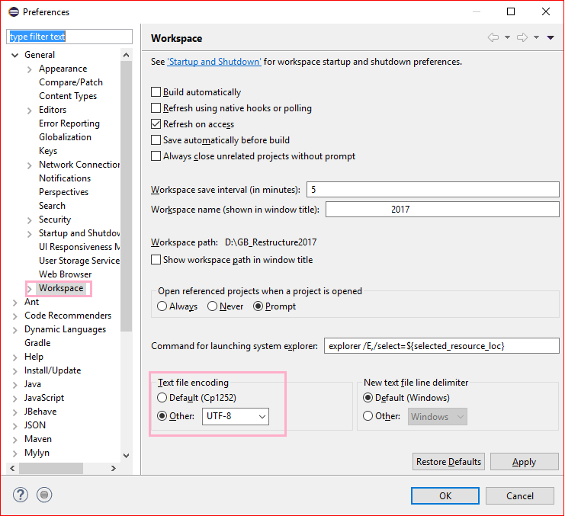
Đọc dữ liệu từ file vào biến String
Sử dụng BufferedReader
import java.io.BufferedReader;
import java.io.FileReader;
import java.io.IOException;
public class BufferedReaderDemo {
public static void main(String[] args) {
StringBuilder contentBuilder = new StringBuilder();
try (BufferedReader br = new BufferedReader(new FileReader("C:\\java\\file1.txt"))) {
String sCurrentLine;
while ((sCurrentLine = br.readLine()) != null) {
contentBuilder.append(sCurrentLine).append("\n");
}
} catch (IOException e) {
throw new RuntimeException(e);
}
System.out.println(contentBuilder.toString());
}
}
Chú ý: Chỉnh text file encoding sang utf-8 để tránh lỗi font Tiếng Việt
Notes:
dfsf

Slide 29
Đọc dữ liệu từ file vào biến String
Sử dụng Files.readAllBytes
import java.io.IOException;
import java.nio.file.Files;
import java.nio.file.Paths;
public class ReadAllBytesDemo {
public static void main(String[] args) {
String content = "";
try {
byte[] bytes =
Files.readAllBytes(Paths.get("C:\\java\\file1.txt"));
content = new String(bytes);
} catch (IOException e) {
throw new RuntimeException(e);
}
System.out.println(content);
}
}
Chú ý: Chỉ phù hợp với file nhỏ. Dễ dẫn tới OutOfMemoryException với file lớn
Notes:
dfsf

Slide 30
Bài tập
Viết chương trình nhận vào đường dẫn đến 1 file text. Chương trình in ra danh sách các từ và số lần xuất hiện. Từ trùng nhau tính theo case insensitive (vd: Hello và hello coi là 1 từ). Báo lỗi khi file không tồn tại
Ví dụ: File “C:\\java\\word_count.txt” có nội dung: Hello this is the sample text file. This sample file contains 2 sentences
Chương trình sẽ in ra:
hello: 1
this: 2
is: 1
the: 1
sample: 2
…
Notes:
dfsf

Slide 31
Ghi String ra file
Sử dụng FileWriter và BufferedWriter
import java.io.BufferedWriter;
import java.io.FileWriter;
import java.io.IOException;
public class StringToFile2 {
public static void main(String[] args) throws IOException {
String content = "Hello world \r\n java \r\n";
String path = "C:\\java\\file2.txt";
FileWriter fw = null;
BufferedWriter bw = null;
try {
fw = new FileWriter(path);
bw = new BufferedWriter(fw);
bw.write(content);
} catch (IOException e) {
throw new RuntimeException(e);
}
finally {
if(bw != null)
bw.close();
if(fw != null)
fw.close();
}
System.out.println("Done");
}
}
Notes:
dfsf

Slide 32
Ghi String ra file
Sử dụng Files.write (Java 7)
import java.io.IOException;
import java.nio.charset.StandardCharsets;
import java.nio.file.Files;
import java.nio.file.Paths;
public class StringToFile {
public static void main(String[] args) {
String content = "Hello World \r\nJava!\r\n";
String path = "c:\\java\\file2.txt";
try {
Files.write(Paths.get(path), content.getBytes(StandardCharsets.UTF_8));
} catch (IOException e) {
throw new RuntimeException(e);
}
}
}
Notes:
dfsf

Slide 33
Ghi Object ra file
import java.io.FileInputStream;
import java.io.FileOutputStream;
import java.io.IOException;
import java.io.ObjectInputStream;
import java.io.ObjectOutputStream;
import java.util.ArrayList;
import java.util.List;
public class StudentDemo {
public static void main(String[] args) {
List<Student> students = new ArrayList<Student>();
students.add(new Student("1", "An"));
students.add(new Student("2", "Binh"));
// serialize
try (ObjectOutputStream out =
new ObjectOutputStream(
new FileOutputStream("C:\\java\\students.dat"))) {
for (Student s : students)
out.writeObject(s);
} catch (IOException e) {
throw new RuntimeException(e);
}
List<Student> inputStudents = new ArrayList<Student>();
// deserialize
// detect end of file using the FileInputStream object
try (FileInputStream fi =
new FileInputStream("C:\\java\\students.dat");
ObjectInputStream in =
new ObjectInputStream(fi)) {
while (fi.available() > 0) {
inputStudents.add((Student) in.readObject());
}
} catch (Exception e) {
throw new RuntimeException(e);
}
for (Student s : inputStudents) {
System.out.println(s);
}
}
}
Sử dụng ObjectInputStream và ObjectOutputStream
import java.io.Serializable;
public class Student implements Serializable {
private static final long serialVersionUID = 1L;
private String id;
private String name;
public Student(String id, String name) {
this.id = id;
this.name = name;
}
public String getId() {
return id;
}
public void setId(String id) {
this.id = id;
}
public String getName() {
return name;
}
public void setName(String name) {
this.name = name;
}
@Override
public String toString() {
return "StudentDemo [id=" + id + ", name=" + name + "]";
}
}
Notes:
dfsf

Slide 34
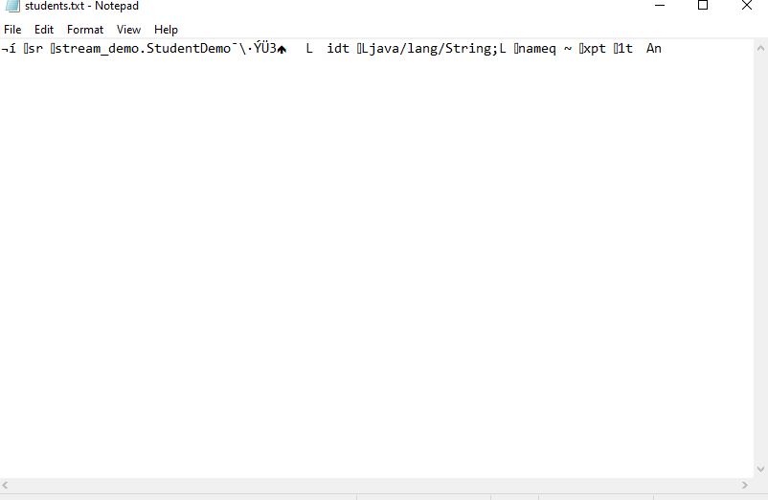
Ghi Object ra file
Chú ý: Khi sử dụng ObjectInputStream và ObjectOutputStream, file đầu ra không đọc được bởi người (not human readable)
Nếu muốn file đầu ra đúng định dạnh text (csv, xml…) cần tự viết serialize và deserialize
Notes:
dfsf

Slide 35
Bài tập
Thay đổi chương trình để serialize và deserialize danh sách Student theo định dạng csv (giá trị các trường cách nhau bởi dấu ,). Mỗi Student trên 1 dòng
Chú ý: Để cho đơn giản, không cần xử lý ký tự thoát
Notes:
dfsf

Slide 36
Tài liệu tham khảo
https://viettuts.vn/java-collection
https://gpcoder.com/2493-collection-trong-java/
https://medium.com/velacorpblog/l%C3%A0m-vi%E1%BB%87c-v%E1%BB%9Bi-collections-trong-java-efc6e4f72811
https://www.javatpoint.com/collections-in-java
https://viettuts.vn/java/phuong-thuc-equals-va-hashcode-trong-java
https://howtodoinjava.com/java/io/java-read-file-to-string-examples/
https://www.tutorialspoint.com/Character-Stream-vs-Byte-Stream-in-Java

